Slide 1
Bases de Datos
Minería de Datos

Slide 2
Lecturas
https://es.wikipedia.org/wiki/Aprendizaje_autom%C3%A1tico

Slide 3
Otros nombres para el área
Data Mining
Big Data, Grandes Datos
Aprendizaje Automático, Machine Learning
Modelos predictivos
Inteligencia de Negocios, BI
Inteligencia Artificial

Slide 4
¿Qué es la minería de datos?
descubrir patrones
para predecir el futuro

Slide 5
¿Qué cosas se pueden predecir?
si va a llover mañana
si me va a gustar una película
si un mail es spam
si hay un tumor en una imagen
si voy a comprar cerveza

Slide 6
¿Cómo es un patrón?
Correlación entre valores de atributos
significativa
representativa
interesante

Slide 7
Reglas de Asociación

Slide 8
Intuición
La probabilidad condicional hecha regla
¿Qué nos suma este formato?
Más fácil de inspeccionar
Se pueden insertar métricas: novedad, sorpresa, valor económico, clase
→ Más accionable!
De intuición a producción hay un buen trecho!

Slide 9
Contexto
El algoritmo más popular es Apriori (Agrawal et al 1993)
Todos los datos tienen que ser categóricos
Inicialmente se usó para Análisis del Carrito de la Compra (Market Basket Analysis)
Pan → Leche [sop = 5%, conf = 100%]

Slide 10
Terminología
I = {i1, i2, …, im}: un conjunto de items.
Transacción t :
t es un conjunto de items sin orden, y t ⊆ I.
Base de datos de transacciones: un conjunto de transacciones T = {t1, t2, …, tn}.

Slide 11
Ejemplo
Transacciones de compra de mercado:
t1: {pan, queso, leche}
t2: {manzana, huevos, sal, yogur}
… …
tn: {bizcocho, huevos, leche}
Definiciones:
item: un item/artículo en el carrito de la compra
I: todos los items que se venden en el negocio
transacción: items comprados en un ticket (basket)

Slide 12
Ejemplo
Transacciones de compra de mercado:
t1: {pan, queso, leche}
t2: {manzana, huevos, sal, yogur}
… …
tn: {bizcocho, huevos, leche}
Definiciones:
item: un item/artículo en el carrito de la compra
I: todos los items que se venden en el negocio
transacción: items comprados en un ticket (basket)
Cuántos items son? Y con qué combinatoria?

Slide 13
Ejemplo
Un dataset de documentos de texto
doc1: Estudiante, Enseñar, Escuela
doc2: Estudiante, Escuela
doc3: Enseñar, Escuela, Ciudad, Partido
doc4: Beisbol, Basket
doc5: Basket, Player, Espectador
doc6: Beisbol, Entrenador, Partido, Equipo
item: una palabra en un documento
I: todas las palabras del conjunto de documentos
transacción: las palabras de un documento

Slide 14
Ejemplo
Un dataset de documentos de texto
doc1: Estudiante, Enseñar, Escuela
doc2: Estudiante, Escuela
doc3: Enseñar, Escuela, Ciudad, Partido
doc4: Beisbol, Basket
doc5: Basket, Player, Espectador
doc6: Beisbol, Entrenador, Partido, Equipo
item: una palabra en un documento
I: todas las palabras del conjunto de documentos
transacción: las palabras de un documento
Qué queremos saber?

Slide 15
Ejemplo
alumno, inscripto, becario, alumnas
Un dataset de documentos de texto
doc1: Estudiante, Enseñar, Escuela
doc2: Estudiante, Escuela
doc3: Enseñar, Escuela, Ciudad, Partido
doc4: Beisbol, Basket
doc5: Basket, Player, Espectador
doc6: Beisbol, Entrenador, Partido, Equipo
item: una palabra en un documento
I: todas las palabras del conjunto de documentos
transacción: las palabras de un documento

Slide 16
Ejemplo
alumno, inscripto, becario, alumnas
Un dataset de documentos de texto
doc1: Estudiante, Enseñar, Escuela
doc2: Estudiante, Escuela
doc3: Enseñar, Escuela, Ciudad, Partido
doc4: Beisbol, Basket
doc5: Basket, Player, Espectador
doc6: Beisbol, Entrenador, Partido, Equipo
item: una palabra en un documento
I: todas las palabras del conjunto de documentos
transacción: las palabras de un documento
Pre-procesos
Conocimiento de dominio (traductores, sinónimos)
Embeddings!

Slide 17
Ejemplo
Un conjunto de historias clínicas.
paciente1:
consulta1:deshidratación,fiebre38.5,ibuprofeno
consulta2:gastritis,protector_gástrico
paciente2:
consulta1:dolor_articular,fiebre39,antibiótico consulta2:dolor_articular,febrícula37.5,ibuprofeno
consulta3:gastritis,protector_gástrico
item: un evento en una historia clínica
I: todos los eventos en todas las historias clínicas
transacción: consulta? historia clínica? período?

Slide 18
Ejemplo
discretizar
Un conjunto de historias clínicas.
paciente1:
consulta1:deshidratación,fiebre38.5,ibuprofeno
consulta2:gastritis,protector_gástrico
paciente2:
consulta1:dolor_articular,fiebre39,antibiótico consulta2:dolor_articular,febrícula37.5,ibuprofeno
consulta3:gastritis,protector_gástrico
item: un evento en una historia clínica
I: todos los eventos en todas las historias clínicas
transacción: consulta? historia clínica? período?

Slide 19
Ejemplo
discretizar
Un conjunto de historias clínicas.
paciente1:
consulta1:deshidratación,fiebre38.5,ibuprofeno
consulta2:gastritis,protector_gástrico
paciente2:
consulta1:dolor_articular,fiebre39,antibiótico consulta2:dolor_articular,febrícula37.5,ibuprofeno
consulta3:gastritis,protector_gástrico
item: un evento en una historia clínica
I: todos los eventos en todas las historias clínicas
transacción: consulta? historia clínica? período?
clases de equivalencia semántica

Slide 20
Ejemplo
Patrones de navegación de usuarios en la web
Patrones de aprendizaje en plataformas on-line
Patrones de fallo de discos rígidos
Esperanza de vida de animales
…
Una regla de asociación X→Y es un patrón que dice que cuando ocurre X, ocurre Y con una cierta probabilidad.

Slide 21
Una transacción t contiene X, un conjunto de items (itemset) en I, si X ⊆ t.
Una regla de asociación es una implicación:
X → Y, donde X, Y ⊂ I, y X ∩Y = ∅
Un itemset es un conjunto de items.
X = {leche, pan, cereal}
Un k-itemset es un itemset con k items.
{leche, pan, cereal} es un 3-itemset

Slide 22
Métricas
Soporte: La regla X→Y tiene Soporte sup en T (el dataset de transacciones) si sup% de las transacciones contienen X ∪ Y.
sup = Pr(X ∪ Y).
Confianza: La regla X→Y tiene Confianza conf en T si conf% de las transacciones que contienen X también contienen Y.
conf = Pr(Y | X)

Slide 23
Métricas
Soporte: La regla X→Y tiene Soporte sup en T (el dataset de transacciones) si sup% de las transacciones contienen X ∪ Y.
sup = Pr(X ∪ Y).
Confianza: La regla X→Y tiene Confianza conf en T si conf% de las transacciones que contienen X también contienen Y.
conf = Pr(Y | X)
¿Qué van a priorizar estas métricas?
¿Responden a nuestras preguntas?
¿Nos aportan información valiosa?

Slide 24
Objetivo de las reglas de asociación
Encontrar todas las reglas que satisfacen un soporte mínimo y confianza mínima
Todas las reglas
No hay items objetivo
Una visión simplista de los datos, porque no incluye:
cantidad
precio
promociones

Slide 25
Algoritmo Apriori

Slide 26
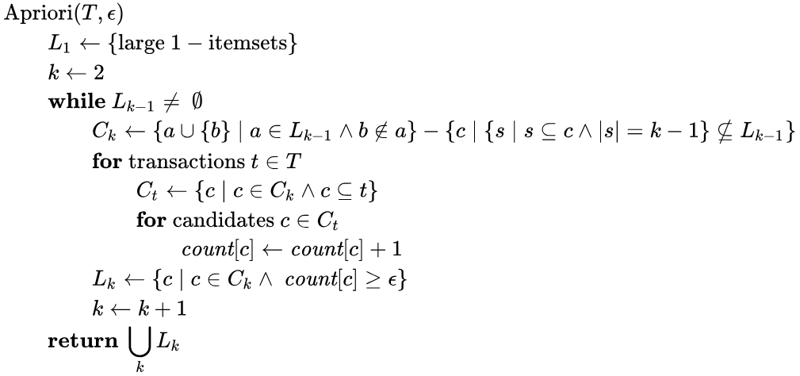

Slide 27
Pasos
Encontrar todos los itemsets con soporte mínimo (itemsets frecuentes)
{pollo, ropa, leche} [sop = 3/7]
Usar los itemsets para generar reglas
ropa → leche, pollo [sop = 3/7, conf = 3/3]

Slide 28
Encontrar itemsets frecuentes
Iterativo (por niveles)
Encontrar todos los itemsets frecuentes de 1 item, entonces todos los itemsets frecuentes de 2 items, y así sucesivamente
→ en cada iteración k, considerar solamente los itemsets que contienen un (k-1)-itemset frecuente (descartar de entrada los itemsets que no contienen un (k-1)-itemset frecuente)
Los items están ordenados, para evitar repeticiones

Slide 29
Encontrar itemsets frecuentes
Itemset frecuente → Soporte ≥ minsup
propiedad apriori (downward closure): todos los subconjuntos de un itemset frecuente también son itemsets frecuentes
ABC ABD ACD BCD
AB AC AD BC BD CD
A B C D

Slide 30
Encontrar itemsets frecuentes
Itemset frecuente → Soporte ≥ minsup
propiedad apriori (downward closure): todos los subconjuntos de un itemset frecuente también son itemsets frecuentes
ABC ABD ACD BCD
Soporte(C) < minsup
AB AC AD BC BD CD
A B C D

Slide 31
Encontrar itemsets frecuentes
Itemset frecuente → Soporte ≥ minsup
propiedad apriori (downward closure): todos los subconjuntos de un itemset frecuente también son itemsets frecuentes
ABC ABD ACD BCD
Soporte(C) < minsup
AB AC AD BC BD CD
A B C D

Slide 32
Encontrar confianza
Esta información ya se obtuvo en el momento de generación de itemsets, no hay que recorrer el dataset de vuelta
Para cada itemset frecuente X,
Para cada subconjunto no vacío A de X,
Sea B = X - A
Soporte(A → B) = Soporte(A∪B) = Soporte(X)
Confianza(A → B) = Soporte(A∪B) / Soporte(A)
A → B es una regla de asociación si
Confianza(A → B) ≥ minconf

Slide 33
Ejemplo
Supongamos {2,3,4} es frecuente, con sop=50%
Subconjuntos propios no vacíos: {2,3}, {2,4}, {3,4}, {2}, {3}, {4}, con sop=50%, 50%, 75%, 75%, 75%, 75% respectivamente
Generan estas reglas de asociación:
2,3 → 4, Confianza=100%
2,4 → 3, Confianza=100%
3,4 → 2, Confianza=67%
2 → 3,4, Confianza=67%
3 → 2,4, Confianza=67%

Slide 34
Consideraciones sobre Apriori
Parece muy caro pero…
Búsqueda por niveles, explotando downward closure
El parámetro k (tamaño del itemset) limita el coste
Escalable!
El espacio de todas las reglas de asociación es exponencial, O(2^{m}), donde m es el número de items en I.
Explota la sparseness de los datos, los valores altos de Soporte y Confianza.
Igualmente: un número enorme de reglas!!!

Slide 35
Clustering

Slide 36
Cómo funciona clustering
Agrupar objetos semejantes
Entrada: vectores n-dimensionales
Salida: grupos (clusters) de vectores semejantes → cercanos en el espacio
  Se minimiza la distancia entre los objetos de un mismo grupo
  Se maximiza la distancia entre los objetos de distintos clusters

Slide 37
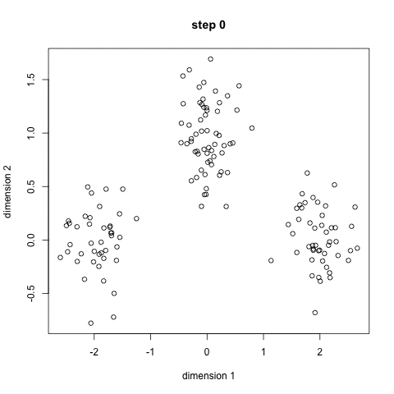
Cómo funciona clustering
Agrupar objetos semejantes
Entrada: vectores n-dimensionales
Salida: grupos (clusters) de vectores semejantes → cercanos en el espacio
  Se minimiza la distancia entre los objetos de un mismo grupo
  Se maximiza la distancia entre los objetos de distintos clusters

Slide 38
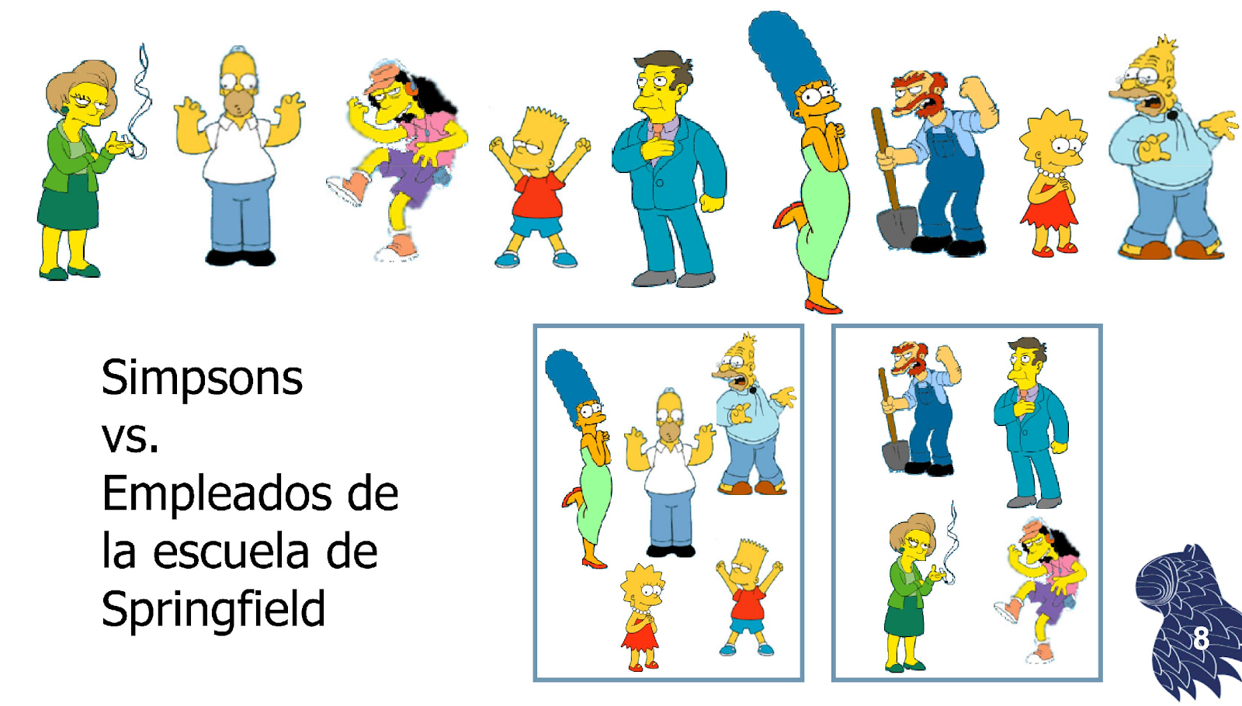
Datos

Slide 39
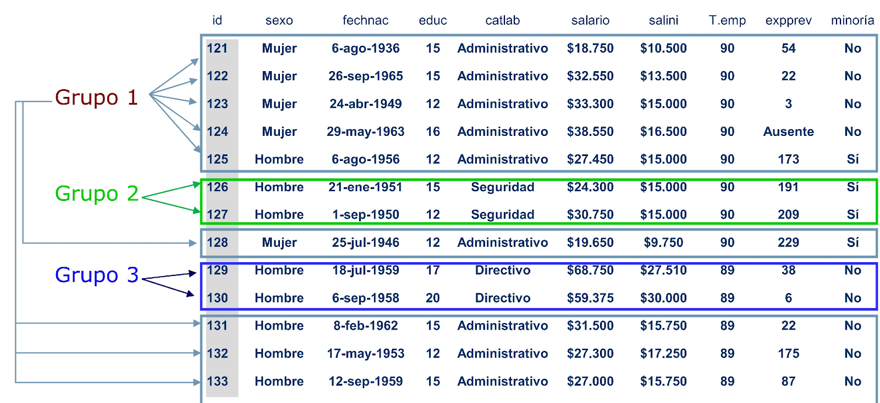
Datos

Slide 40
¿Y el aprendizaje automático?
minería = aprendizaje NO supervisado
Aprendizaje supervisado:
desde un subconjunto de los atributos X a otro subconjunto Y
a partir de ejemplos con X e Y
para predecir Y en nuevos casos

Slide 41

¿cómo funciona?
Notes:
programación tradicional (programa desde cero con sus reglas y coso)

Slide 42

¿cómo funciona?
Notes:
hay que ponerse de acuerdo en cómo es el problema, cómo reducirlo a algo programable y ahí programarlo
por ejemplo: cuando se resolvió la respuesta a preguntas con information retrieval (una sobresimplificación del problema), o los sistemas de ayuda a la toma de decisiones

Slide 43
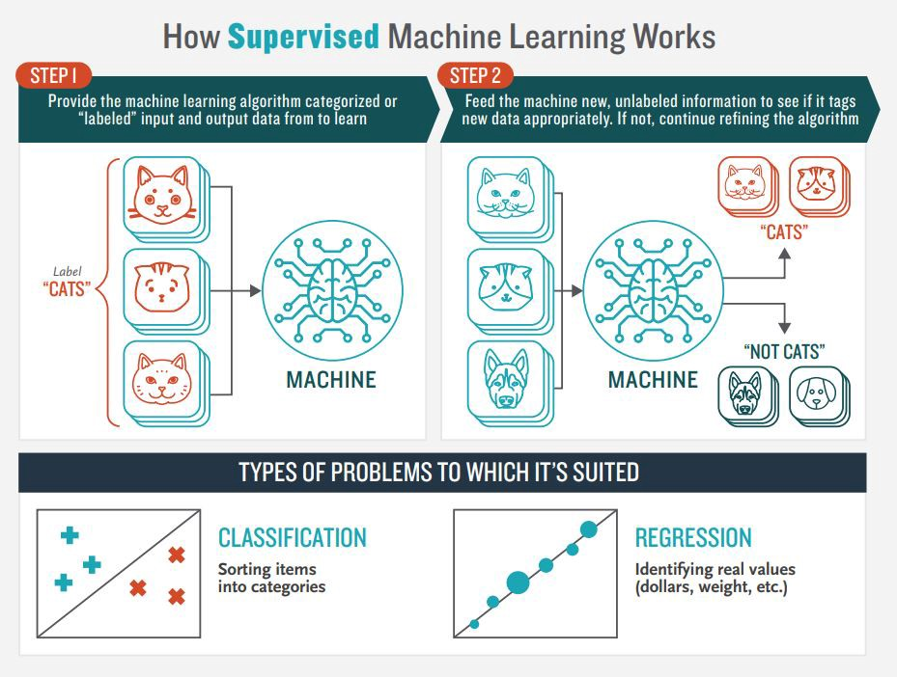
¿cómo funciona ahora?
Notes:
aprendizaje -> tabula rasa de un programa bien flexible con muchas perillas para ajustar

Slide 44
¿cómo funciona ahora?
Notes:
es mucho más fácil ponerse de acuerdo

Slide 45
¿cómo funciona ahora?
GATOS
NO GATOS
Notes:
el comportamiento del programa se ajusta supervisando lo que espero ver a la salida para cada entrada posible
el método puede descubrir reglas a partir de los datos que a una persona quizás no se le habrían ocurrido nunca
la variabilidad en lo que le muestro tiene que reflejar la variabilidad en el mundo real
lo que no le muestro, no lo puede aprender
y es cada vez más fácil de programar!!!!

Slide 46
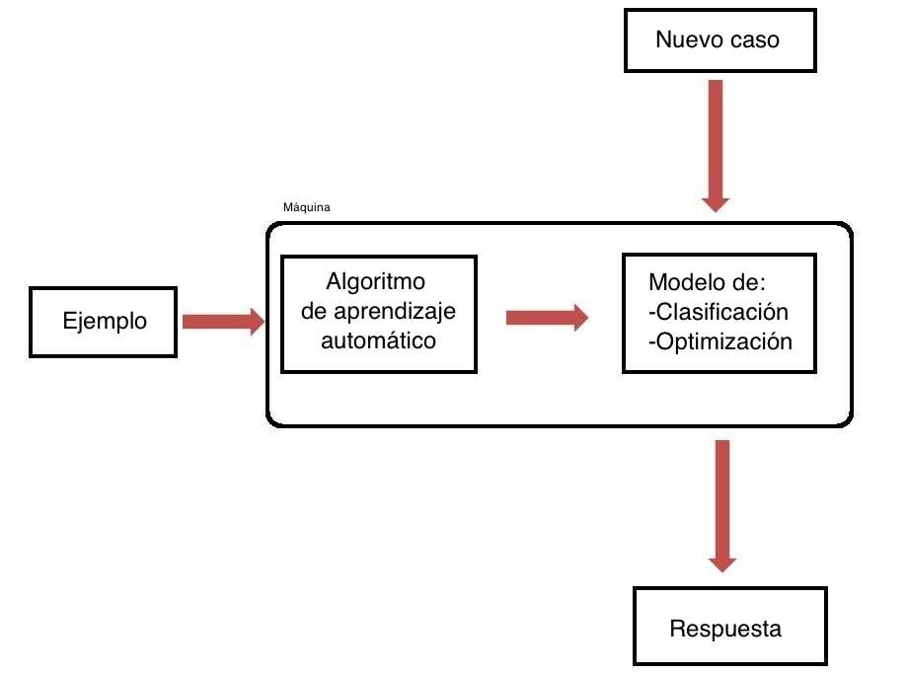

Slide 47
¿cómo funciona ahora?

Slide 48
¿cómo funciona ahora?
PREDICCIÓN
Notes:
no es exacto sino que tiene un margen de error, por eso siempre es importante que no tome decisiones importantes autonomamente

Slide 49

¿cómo funciona ahora?
99% de acierto!
PREDICCIÓN

Slide 50
¿cómo funciona ahora?
99% de acierto!
PREDICCIÓN
100%
no cáncer

Slide 51

¿cómo funciona ahora?
1% de cáncer
PREDICCIÓN
100%
no cáncer

Slide 52
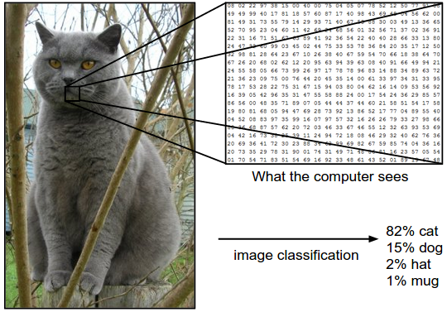
¿cómo funciona ahora?
Notes:
motivar features: facilitarle la vida a la máquina

Slide 53
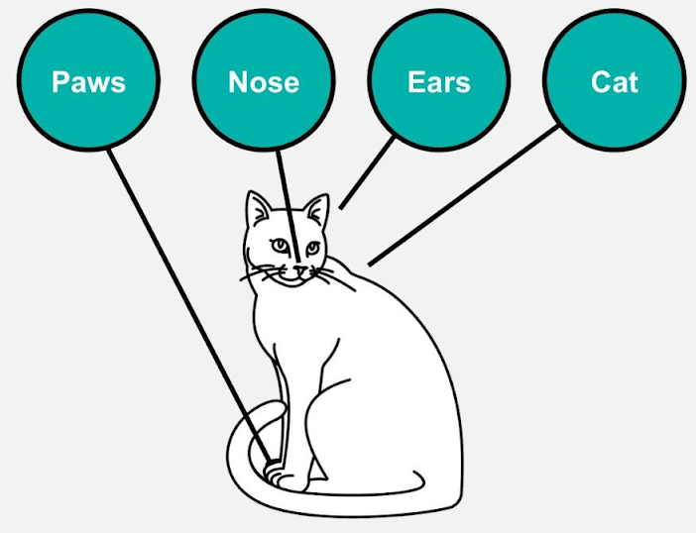
¿cómo funciona ahora?
Notes:
GOFML. A la máquina le doy datos masticados. Le digo que es relevante para resolver el problema.

Slide 54
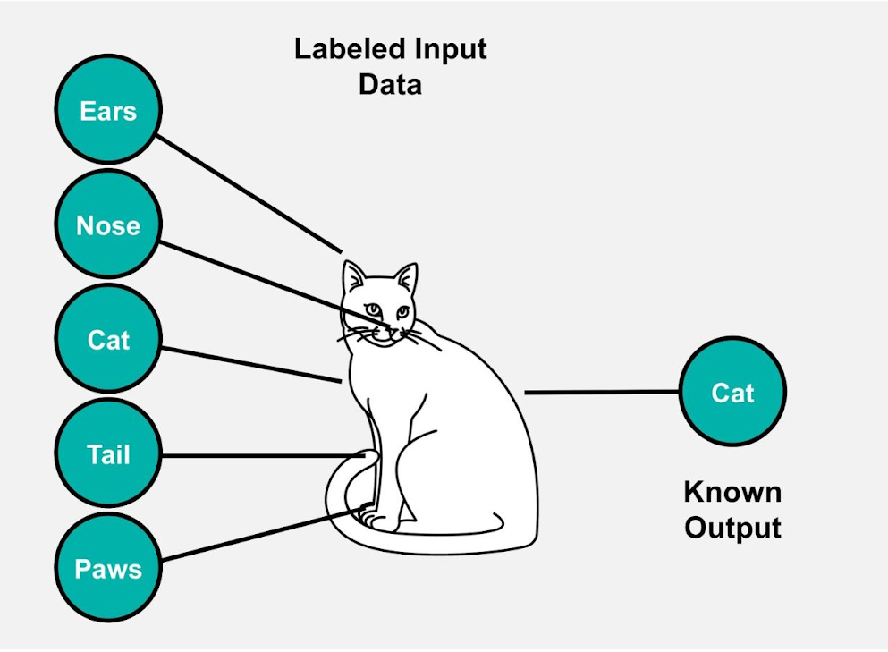
¿cómo funciona ahora?
Notes:
features y más features!

Slide 55
¿cómo funciona ahora?
Notes:
porque lo relevante para mi tiene que ser relevante para la máquina? -> redes neuronales -> idea que se empieza a gestar por los 50' -> convolucionales en los 80'
porque ahora?

Slide 56
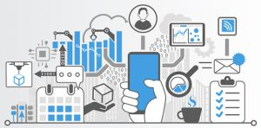
¿por qué ahora?
Notes:
datos + gpu's:
con pocos datos no puedo condicionar gran cantidad de parámetros (modelos restringidos)
modelos grandes son costos de entrenar y evaluar (tiempo)
y algunas ideas brillantes, cómo dividir el problema, cómo usar grandes cantidades de datos sin etiqueta manual, cómo explotar la información que añaden los usuarios de forma automática

Slide 57
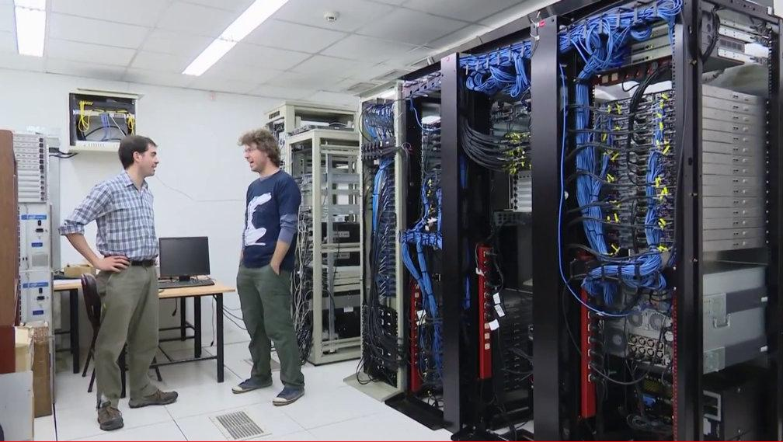

¿por qué ahora?
Notes:
datos + gpu's:
con pocos datos no puedo condicionar gran cantidad de parámetros (modelos restringidos)
modelos grandes son costos de entrenar y evaluar (tiempo)
y algunas ideas brillantes, cómo dividir el problema, cómo usar grandes cantidades de datos sin etiqueta manual, cómo explotar la información que añaden los usuarios de forma automática

Slide 58

¿por qué ahora?
Notes:
datos + gpu's:
con pocos datos no puedo condicionar gran cantidad de parámetros (modelos restringidos)
modelos grandes son costos de entrenar y evaluar (tiempo)
y algunas ideas brillantes, cómo dividir el problema, cómo usar grandes cantidades de datos sin etiqueta manual, cómo explotar la información que añaden los usuarios de forma automática

Slide 59
¿Y la inteligencia artificial?
Cualquier cosa con un comportamiento inteligente

Slide 60
/THANKS!
YOUR LOGO HERE
/DO YOU HAVE ANY QUESTIONS?
youremail@freepik.com
+91 620 421 838
yourwebsite.com
Please keep this slide for attribution
INDEX.HTML

